Slide 1
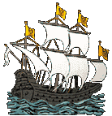
Умножение натуральных чисел и его свойства
Учитель математики
МОУ «Двулученская СОШ»
Капустина Наталья Сергеевна

Slide 2
Домашнее задание
Повторить п. 11,
решить № 462, №463

Slide 3
Цель путешествия
обобщить все наши знания по теме: «Умножение натуральных чисел» и собрать на островах побольше золота (пятерок).

Slide 4
Выбор капитана
1. Замените сложение умножением 203 + 203 + 203 + 203; Х + Х + Х + Х + Х.
2. Представьте произведение в виде суммы: 3(a + b).
3. Заполните пропуски: a • b = b • …
4. Запишите для данного равенства 1 * 75 = 75 правило в общем виде.
5. Запишите выражение: произведение суммы чисел 24 и 16 и числа 3. Найдите его значение.
1. 230 • 4; 5 • Х
2. 3а + 3b
3. a • b = b • a
4. 1 • а = а
5. (24 + 16) • 3 = 40 • 3 = 120

Slide 5

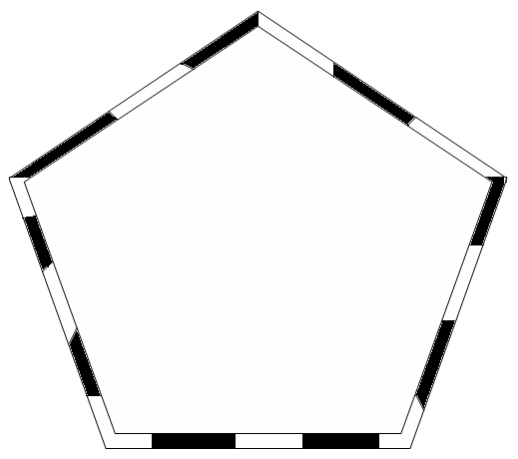


Карта урока
Порт
Остров
«Теории»
Остров Сокровищ
Остров «Вычисли-тельный»
Бухта Задач

Slide 6
Устный счёт
210
1000
1) 21 х 10= 9) 125 х 8=
2) 100 х 65= 10) 81 х 3=
3) 34 х 3= 11) 6 х 23=
4) 27 х 5= 12) 154 х 1=
5) 316 х 10= 13) 0 х 2965 =
6) 78 х 0= 14) 125 х 16 =
7) 25 х 4= 15) 55 х 4 =
8) 7 х 11= 16) 60 х 9 =
6500
243
102
138
154
135
3160
0
0
2000
100
220
77
540

Slide 7
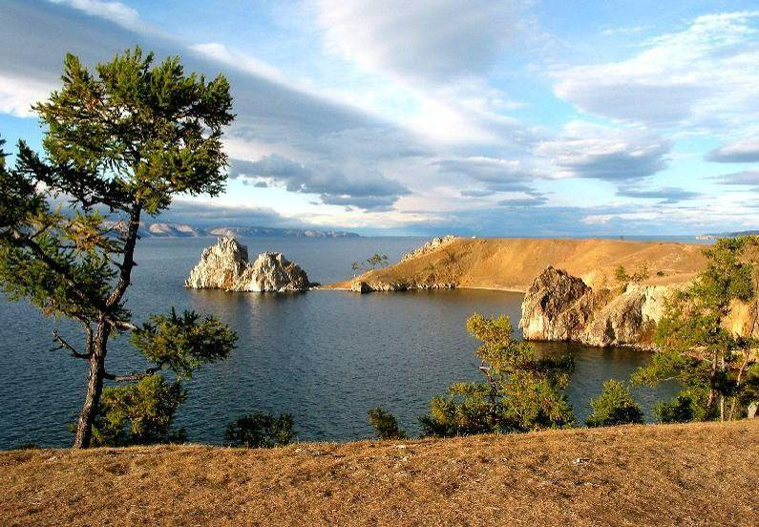
Остров «Теоретический»

Slide 8
Остров «Теоретический»
1) Как называют числа, которые перемножают?
2) Как называют результат умножения?
3)Сформулируйте сочетательное свойство умножения:
4) Сформулируйте переместительное свойство умножения:
5)Чему равно произведение к • 1 =
6) Какое равенство называют уравнением?
Ё) к
В) Множители
Е) чтобы умножить число на произведение двух чисел, можно сначала умножить его на первый множитель, а полученное произведение на второй множитель. a • (b • c) = (a • b) • c
Д) равенство, содержащее букву, значение которой надо найти
П) Произведение
Р) Произведение двух чисел не изменяется при перестановке множителей. а • b = b • а
В
П
Е
Р
Ё
Д

Slide 9
Карта урока
Порт
Остров
«Теории»
Остров Сокровищ
Остров «Вычисли-тельный»
Бухта Задач

Slide 10
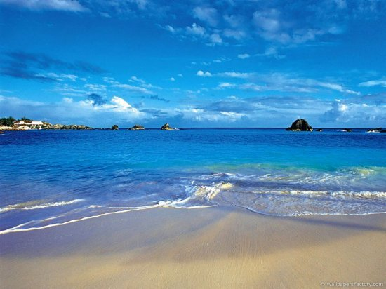
Остров «Вычислительный»

Slide 11

№ 412 (а, б, в, г, д, е, ж, з)
№ 427

Slide 12
Физминутка
К океану мы спустились
Наклонились и умылись.
Раз, два, три, четыре –
Вот как славно освежились.
А теперь поплыли дружно.
Делать так руками нужно:
Вместе раз – это брасс.
Одной, другой – это кроль.
Три, два, один – плывём как дельфин.
Качаясь на волне, плывём на спине.
Вышли на берег крутой, отряхнулись и домой.

Slide 13
Карта урока
Порт
Остров
«Теории»
Остров Сокровищ
Остров «Вычисли-тельный»
Бухта Задач

Slide 14
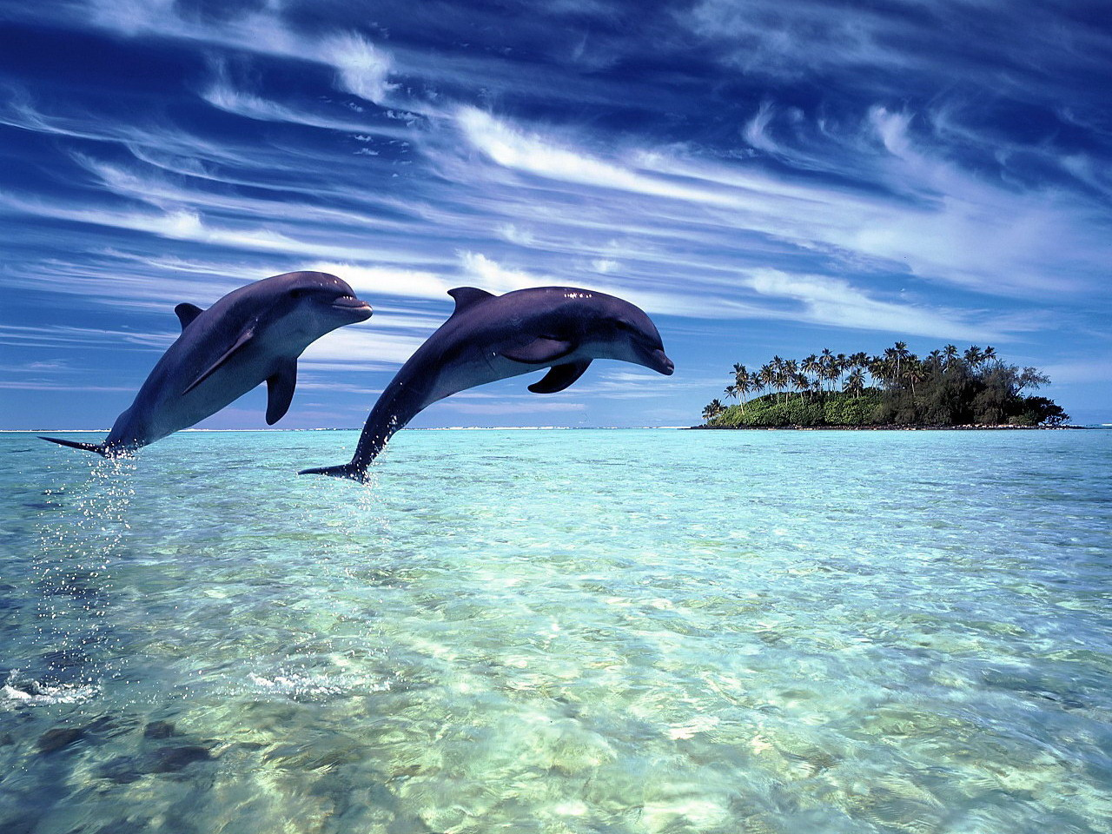
Бухта «Задач»

Slide 15


Задача.
1 вариант 2 вариант
№ 420 (а) № 420 (б)

Slide 16
Решение
Вариант 1.(5 • 80)+(2 • 140) = 400+280 = 680 (м²) жилая площадь всех коттеджей.
Ответ: 680 м² жилая площадь всех коттеджей.
Вариант 2. 3 ц = 300 кг
300 – (58 • 4) = 300 – 232 = 68 (кг) масса пустого контейнера
Ответ: 68 кг масса пустого контейнера.

Slide 17
Карта урока
Порт
Остров
«Теории»
Остров Сокровищ
Остров «Вычисли-тельный»
Бухта Задач

Slide 18
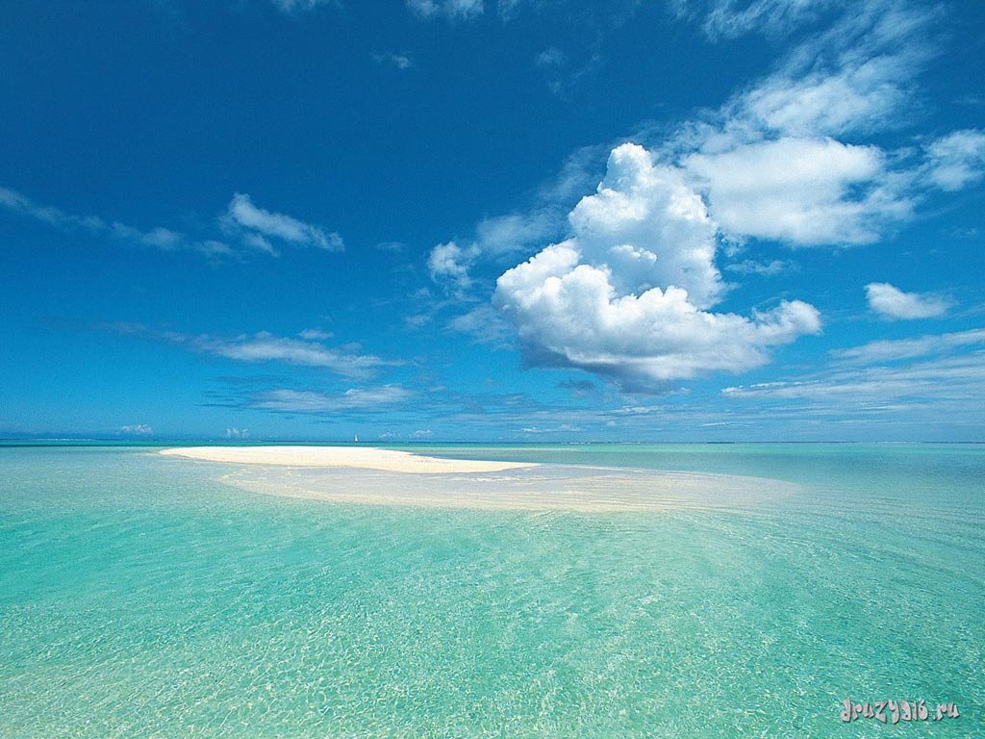
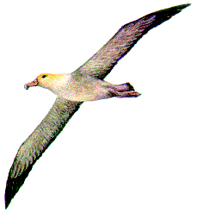
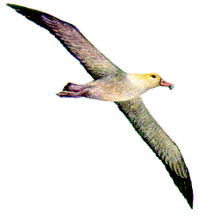


Остров «Сокровищ»
5
4
3

Slide 19
Рефлексия
Очень понравилось
Нормально
Было неинтересно

Slide 20
Спасибо
за урок!

